Slide 1
智慧手機程式設計-W03
講師：楊熲煜 Malo

Slide 2
W03的主題
介紹App Inventor設計手機程式時，常用的數學元件，並進一步熟悉Layout排版功能
使用元素：TableArrangement、Math計算元件、Text運算元件

Slide 3
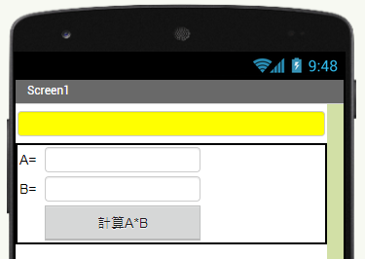
Demo1:數學元件
製作加法器、乘法器

Slide 4
Demo2: 簡易計算機 (練習題)
承上一個Demo
練習完成一個功能較為豐富的計算機程式(至少有+, -, *, / 四個功能，並加入數字防護功能)

Slide 5
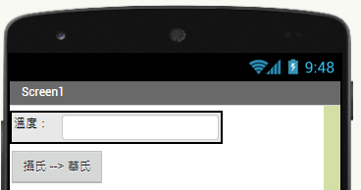
Demo3: 溫度換算
設計一個攝氏溫度轉換華氏溫度的APP

Slide 6
Demo4:溫度換算(練習題)
設計一個APP可以攝氏轉華氏，或華氏轉攝氏溫度

